Slide 1
ОТБАСЫ ТӘРБИЕСІНДЕГІ ҰЛТТЫҚ ҚҰНДЫЛЫҚТАР

Slide 2
САБАҚТЫҢ МАҚСАТЫ:
Позитивті ата-ана мәдениетін дамыту шеңберінде педагогтердің ұлттық құндылықтарды сіңіруге дайындығын қалыптастыру.
МІНДЕТТЕРІ:
Жалпы құндылықтар құрылымындағы теориялық материалды ашу;
білім беру жүйесінде құндылықтарды тәрбиелеу туралы педагогтардың түсініктерін кеңейту;
білім беру ұйымының өміріндегі құндылықтарды интеграциялау дағдыларын қалыптастыру.

Slide 3
МАЗМҰНЫ
1
2
3
4
Отбасы тәрбиесінің мазмұнындағы Қазақстан халқының ұлттық құндылықтары
Қоғамдық өмірдің қазіргі шындығындағы ұлттық құндылықтар
Жағдайларды модельдеу. әлеуметтік желілерге арналған пост жобасын әзірлеу
Рефлексия

Slide 4
ТАҚЫРЫП БОЙЫНША ПІКІРТАЛАС: ТҰЛҒАНЫҢ НЕГІЗГІ ҚҰНДЫЛЫҚТАРЫ ДЕГЕНІМІЗ НЕ?

Slide 5
ҚҰНДЫЛЫҚТАР ҚҰРЫЛЫМЫНЫҢ ТЕОРИЯЛЫҚ МОДЕЛІ (ШВАРЦ)
ҚҰНДЫЛЫҚТЫ БЕЛСЕНДІРУ
КОГНИТИВТІ КОМПОНЕНТ
Согласно результатам PISA-2018 (OECD, 2020), средний балл по чтению у 15-летних подростков был выше в тех странах, где родители чаще обсуждали успехи своего ребенка по инициативе учителей
ІС-ӘРЕКЕТТІ ЖОСПАРЛАУ
МОТИВАЦИЯ

Slide 6
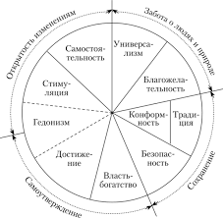
ЖЕКЕ ДЕҢГЕЙДЕГІ НЕГІЗГІ ҚҰНДЫЛЫҚТАР ТЕОРИЯСЫ (ШВАРЦ)
Согласно результатам PISA-2018 (OECD, 2020), средний балл по чтению у 15-летних подростков был выше в тех странах, где родители чаще обсуждали успехи своего ребенка по инициативе учителей

Slide 7
ЖЕКЕ ДЕҢГЕЙДЕГІ НЕГІЗГІ ҚҰНДЫЛЫҚТАР ТЕОРИЯСЫ (ШВАРЦ)
Тәуелсіздік (Self-Direction). Мотивациялық мақсат – адамның автономды және тәуелсіз болу қажеттілігіне байланысты ойлау және әрекет ету еркіндігі (таңдау, шығармашылық, таным).
04
Жетістік (Achievement). Мотивациялық мақсат – ортақ мәдени стандарттар шеңберінде жеке табысқа жету және соның салдарынан әлеуметтік мақұлдау алу.
Сәйкестік (Conformity). Мотивациялық мақсат – басқаларға зиян келтіретін немесе әлеуметтік келісімді бұзатын әрекеттер мен импульстарды шектеу.
01
07
02
Ынталандыру (Stumulation) – өмірлік сезімдердің толықтығы. Мотивациялық мақсат – ағзаның оңтайлы белсенділік деңгейін ұстап тұру үшін қажет өмірдегі жаңалық пен бәсекелестік.
05
Билік (Power). Мотивациялық мақсат – басқа адамдардың әлеуметтік мәртебесіне, беделіне және әсеріне қол жеткізу. Оның негізінде үстемдік, көшбасшылық қажеттілігі жатыр.
Дәстүр (Tradition). Мотивациялық мақсат-әдет – ғұрыптарды құрметтеу және сақтау, белгілі бір мәдениет пен дінде бар идеяларды қабылдау және тану. Дәстүрлі мінез-құлық топтың ынтымақтастығының символына, оның әлем картинасының бірегейлігінің көрінісі болады.
08
Гедонизм (Hedonism). Мотивациялық мақсат – ләззат, сезімталдылық, өмірден ләззат алу. Оның негізінде биологиялық қажеттіліктерді қанағаттандыру қажеттілігі және осы процесте ләззат алу жатыр.
06
Қауіпсіздік (Security). Мотивациялық мақсат – қоғамның, отбасының және адамның тұрақтылығы, қауіпсіздігі және үйлесімділігі. Негізінде бейімделген ™ және әлемнің болжамдылығы, белгісіздікті азайту қажеттілігі жатыр.
03
09
Мейірімділік (Benevolence). Мотивациялық мақсат – адам байланыста болатын адамдардың әл-ауқатын сақтау және арттыру. Топтың әл-ауқаты үшін оң өзара әрекеттесу қажеттілігі және жеке аффилиирлеу қажеттілігі негізге алынады.
Согласно результатам PISA-2018 (OECD, 2020), средний балл по чтению у 15-летних подростков был выше в тех странах, где родители чаще обсуждали успехи своего ребенка по инициативе учителей
10
Универсализм (Universalism). Мотивациялық мақсат – барлық адамдар мен табиғаттың әл-ауқатын түсіну, ризашылық, төзімділік және қолдау.

Slide 8
СІЗДІҢ ОЙЫҢЫЗША, ЖОҒАРЫДАҒЫ ЖАУАПТАРЫҢЫЗҒА ҚАНДАЙ ҚҰНДЫЛЫҚТАР ӘСЕР ЕТТІ?
Согласно результатам PISA-2018 (OECD, 2020), средний балл по чтению у 15-летних подростков был выше в тех странах, где родители чаще обсуждали успехи своего ребенка по инициативе учителей

Slide 9
МӘДЕНИ ҚҰНДЫЛЫҚ БАҒДАРЛАРЫ (ШВАРЦ)
Тиесілілікке қарсы автономия
Иерархия және Теңдік
Үйлесімділікке қарсы шеберлік
Адамдар қаншалықты тәуелсіз немесе өз топтарына «тиесілі»?
Адамдар өз әрекеттерін үйлестіру үшін басқалардың әл-ауқатына қаншалықты қарайды?
Адамдар өздерінің табиғи және әлеуметтік ортасымен қарым-қатынасты қалай реттейді?

Slide 10
ҚАЗАҚСТАН ХАЛҚЫНЫҢ ҰЛТТЫҚ ҚҰНДЫЛЫҚТАРЫ ҚАНДАЙ?
Согласно результатам PISA-2018 (OECD, 2020), средний балл по чтению у 15-летних подростков был выше в тех странах, где родители чаще обсуждали успехи своего ребенка по инициативе учителей

Slide 11
Қазақстан халқының ең маңызды 6 ұлттық құндылықтарын тұжырымдаңыз. Дәлелдеңіз.
ТОПТАРДА ЖҰМЫС ІСТЕУ
ҚАЗАҚСТАН ХАЛҚЫНЫҢ ҰЛТТЫҚ ҚҰНДЫЛЫҚТАРЫ
Согласно результатам PISA-2018 (OECD, 2020), средний балл по чтению у 15-летних подростков был выше в тех странах, где родители чаще обсуждали успехи своего ребенка по инициативе учителей

Slide 12
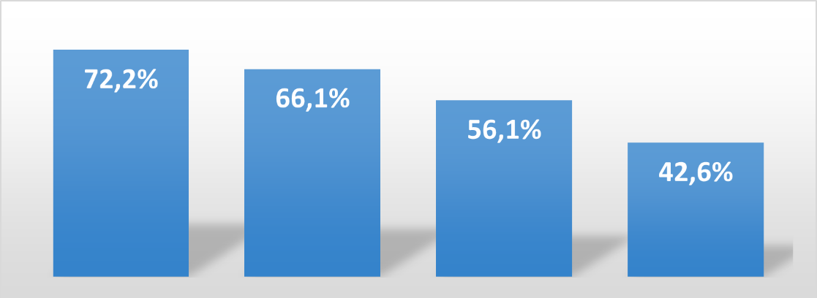
WORLD VALUES SURVEY НӘТИЖЕЛЕРІ
2018 жылы Қазақстанда жүргізілген «Дүниежүзілік құндылықтарға шолу» (World Values Survey) зерттеуіне сәйкес, отбасында балаларды тәрбиелеуге болатын ең маңызды бес қасиет: еңбекқорлық, әдептілік, жауапкершілік сезімі, басқа адамдарға төзімділік пен құрмет, үнемділік, ақша мен заттарға ұқыпты қарау болып белгіленді.
Дүниежүзілік құндылықтарға шолу (World Values Survey) 2018 жылы 7 зерттеу толқыны аясында Қазақстанды қамтыды. Зерттеуге экономикалық, этникалық және демографиялық сипаттамалары бойынша әр түрлі 14 облыстың және Республикалық маңызы бар 3 қаланың 18 жастан асқан 1276 ер және әйел респонденттері қатысты.
Әдептілік Жауапкершілік Төзімділік Үнемділік,
сезімі және адамдарға ақша мен
құрмет заттарға ұқыпты
қарау
Согласно результатам PISA-2018 (OECD, 2020), средний балл по чтению у 15-летних подростков был выше в тех странах, где родители чаще обсуждали успехи своего ребенка по инициативе учителей
«World values survey» Қазақстандағы нәтижелері, тәрбиедегі негізгі бес қасиет

Slide 13
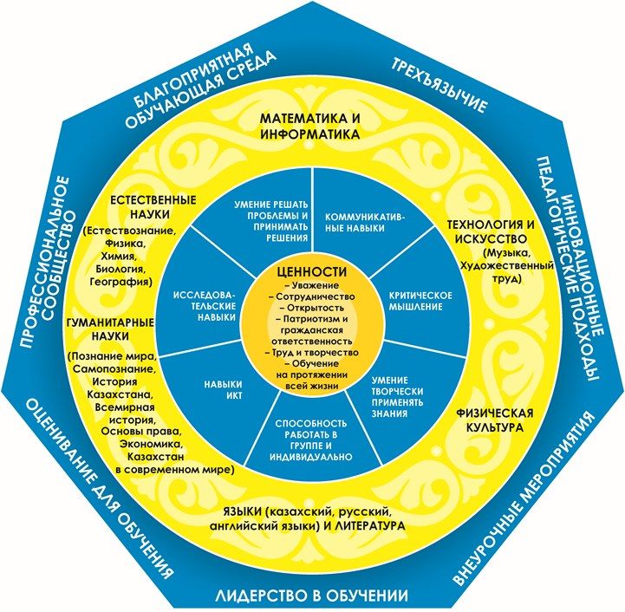
ҚР МЖМБС-ДА КӨРСЕТІЛГЕН ҚҰНДЫЛЫҚТАР

Slide 14
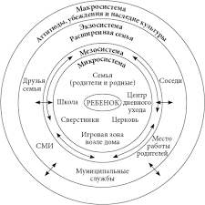
ҚҰНДЫЛЫҚТАРДЫ СІҢІРУ МЕХАНИЗМДЕРІ
Бронфенбреннердің экологиялық жүйелер теориясына сәйкес құндылықтарды сіңіру динамикалық экологиялық жүйелерде жүреді: отбасы, білім беру ұйымы, құрдастар және т.б.
Бронфенбреннердің әлеуметтік-экологиялық моделі (1977)

Slide 15
ТОПТАРДА ЖҰМЫС ІСТЕУ. МЕКТЕПТІҢ МИКРОЖҮЙЕСІНДЕ БҰРЫН ТАҢДАҒАН БІР ҰЛТТЫҚ ҚҰНДЫЛЫҚТЫ СІҢІРУ ЖОЛДАРЫН ҚАРАСТЫРЫҢЫЗ. СІЗ ҚАНДАЙ ІС-ШАРАЛАР ҰЙЫМДАСТЫРАР ЕДІҢІЗ? ҚАНДАЙ БАҒДАРЛАМАЛАР/ ЖОБАЛАР ӘЗІРЛЕНДІ?
МЕХАНИЗМДЕР | БАҒДАРЛАМАЛАР/ ЖОБАЛАР
ОҚУ ҚЫЗМЕТІ
ОҚУДАН ТЫС ҚЫЗМЕТ
АТА-АНАЛАРМЕН ЫНТЫМАҚТАСТЫҚ
ӘЛЕУМЕТТІК СЕРІКТЕСТІК
МЕКТЕП САЯСАТЫ
МЕКЕМЕЛІК ӨЗАРА ІС-ҚИМЫЛ
Согласно результатам PISA-2018 (OECD, 2020), средний балл по чтению у 15-летних подростков был выше в тех странах, где родители чаще обсуждали успехи своего ребенка по инициативе учителей

Slide 16
РЕФЛЕКСИЯҒА АРНАЛҒАН СҰРАҚТАР
Топтық жұмыста қандай мәселелер туындады?
Құндылықтарды сіңірудің басқа қандай механизмдерін қосар едіңіз?
Сіз ұйымыңыздың құндылықтарын анықтадыңыз ба?
ҰЛТТЫҚ ҚҰНДЫЛЫҚТАР
Сіздің ойыңызша, біз позитивті ата-ана мәдениетін дамыта отырып, қандай құндылықтарды таратамыз?
Согласно результатам PISA-2018 (OECD, 2020), средний балл по чтению у 15-летних подростков был выше в тех странах, где родители чаще обсуждали успехи своего ребенка по инициативе учителей
Сіз өзіңіздің педагогикалық тәжірибеңізде нені қолданасыз?

Slide 17
ТОПТАРДА ЖҰМЫС ІСТЕУ
Сіздің мектебіңіздің құндылықтары туралы ең тиімді түрде айтатын ұйымның әлеуметтік парақшасына пост жазыңыз.
Согласно результатам PISA-2018 (OECD, 2020), средний балл по чтению у 15-летних подростков был выше в тех странах, где родители чаще обсуждали успехи своего ребенка по инициативе учителей

Slide 18
НАЗАРЛАРЫҢЫЗҒА РАХМЕТ!

